Slide 1
Acesso Móvel a Sistemas de Informação
CTeSP – Programação de Sistemas de Informação 2022/2023
2211874 - João Jesus
2211889 – João Ferreira
2213146 – Rodrigo Carreira
Novembro 2022
Docente: Cátia Ledesma

Slide 2
Contextualização do projeto
Este projeto consiste na criação de uma aplicação movel de uma loja de informática.
Que permite o cliente efetuar compras e todas as outras funcionalidades disponíveis na App Web tal como algumas funcionalidades exclusivas.

Slide 3
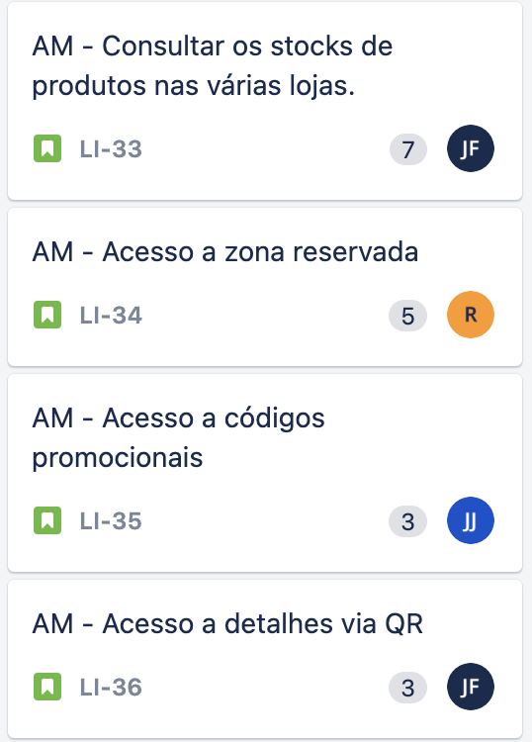
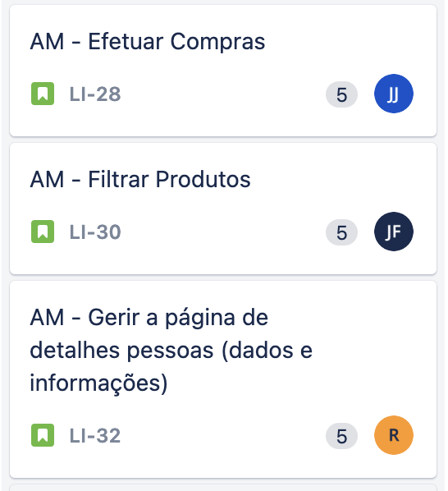
Apresentação de planeamento

Slide 4
Justificação de opções/ideias
Pretende-se a implementação de todas as funcionalidades da App Web para que o cliente não perca por estar a usar a aplicação Mobile.
Uso da aplicação Mobile para obter benefícios como o acesso a códigos promocionais e fácil acesso a página de detalhes de um produto em loja física.

Slide 5
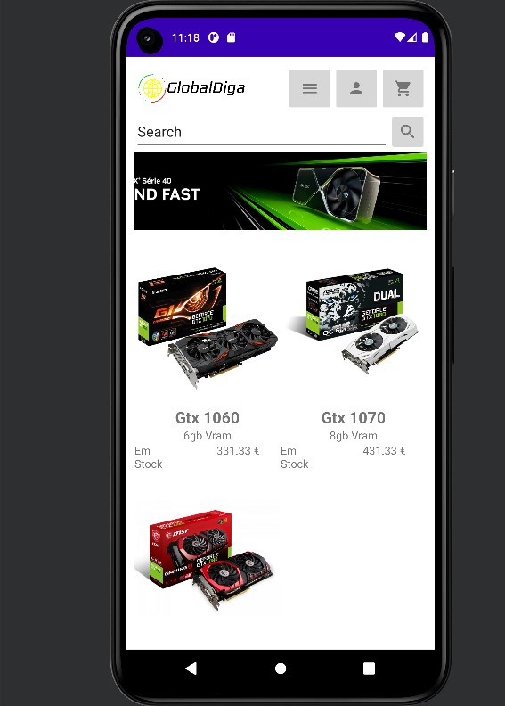
Mockups da aplicação
Página principal:

Slide 6
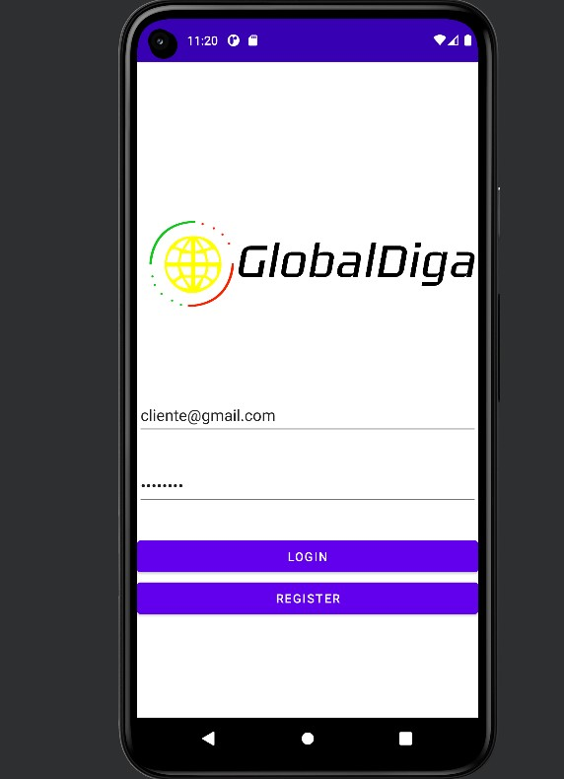
Mockups da aplicação
Página Login:

Slide 7
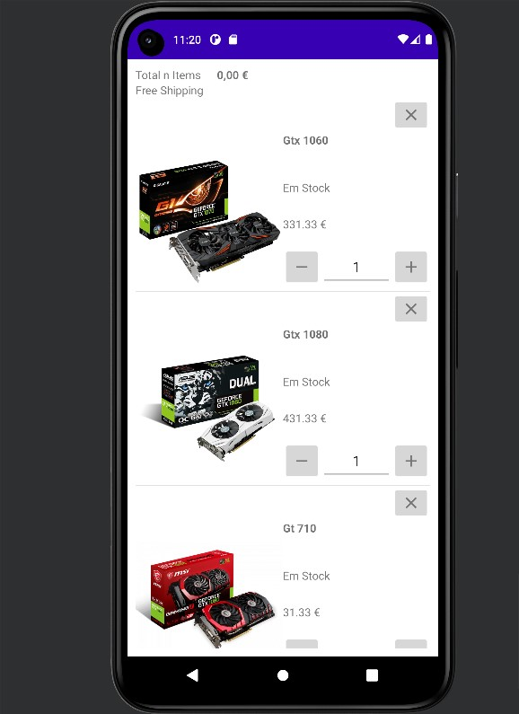
Mockups da aplicação
Página Carrinho de compras:

Slide 8
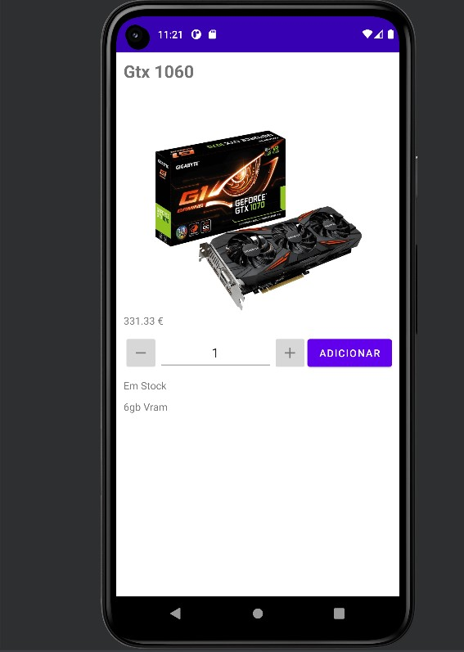
Mockups da aplicação
Página Detalhes de um produto:

Slide 9
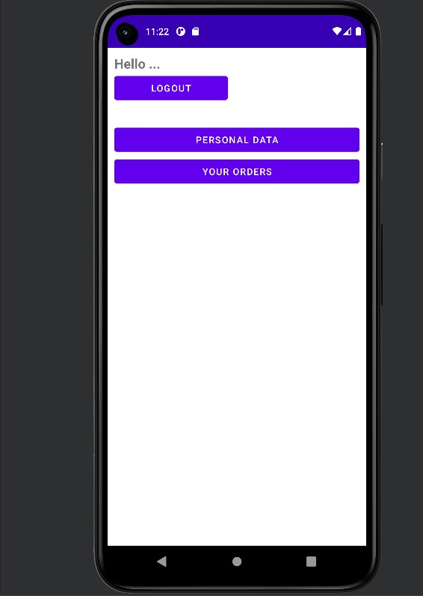
Mockups da aplicação
Página da área reservada do cliente:

Slide 10
Apresentação de dificuldades esperadas e soluções propostas
Ligação da aplicação Android a API
Coerência de dados
Soluções:
Pesquisar sobre os temas.
Pedir ajuda aos docentes para resolver os problemas.

